Slide 1
招商银行——零售之王
曾翔钰

Slide 2
目录
公司基本情况
行业基本情况
招商银行营收分析
招商银行资产质量分析
招商银行负债分析
招商银行综合分析
招商银行所面临的挑战与其未来
招商银行的估值

Slide 3

公司基本情况
招商银行成立于1987年，是一家在中国具有鲜明特色和市场影响力的全国性商业银行。其业务以中国市场为主，分销网络主要分布于中国大陆重要中心城市以及想干、纽约等国际金融中心。2002年4月，招商银行在上交所上市，随后于2006年9月在香港联交所上市，是中国境内第一家完全由企业法人持股的股份制商业银行。

Slide 4
公司基本情况
管理层背景：
董事长：缪建民，56岁，中央财经大学经济学博士，高级经济师，十九届中央候补委员，现任招商局集团有限公司董事长，兼任招商局仁和人寿保险股份有限公司董事长。
行长：田慧宇，55岁，上海财经大学基建财务与信用专业学士，哥伦比亚大学公共管理专业硕士、高级经济师，2013年5月加入招商银行，2013年9月起任招商银行行长，兼任招银国际董事长，招银国际金融有限公司董事长，招联消费金融有限公司副董事长，中国银行间市场交易商协会监事长，深圳市提升企业竞争力战略咨询委员会顾问，中国国际商会副会长，银行业信息科技风险管理高层指导委员会委员，中国互联网金融协会理事。
监事长：刘元，59岁，中国人民大学世界经济专业本科毕业，高级经济师，2014年8月起担任本公司监事长，同时担任中国人民大学兼职教授，深圳市金融发展决策咨询委员会委员。

Slide 5
目录
公司基本情况
行业基本情况
招商银行营收分析
招商银行资产质量分析
招商银行负债分析
招商银行综合分析
招商银行所面临的挑战与其未来
招商银行的估值

Slide 6
行业基本情况
高杠杆
高风险
周期性

Slide 7

行业基本情况——高杠杆
“银行业不是我们的最爱。当一个行业的资产普遍是其股东权益的20倍时，只要资产端发生一点点状况就有可能把大部分的股东权益给蚕食掉。”
——沃伦.巴菲特
总资产
净资产

Slide 8
行业基本情况——高杠杆
《巴塞尔协议》与《资本办法》
核心一级资本充足率最低标准为5%
一级资本充足率最低标准为6%
资本充足率最低标准为8%
计提2.5%的储备资本（由核心一级资本满足）
我国系统性重要银行附加资本要求为1%
2012年开始实施，2016年年底之前达标
杠杆率大于4%

Slide 9
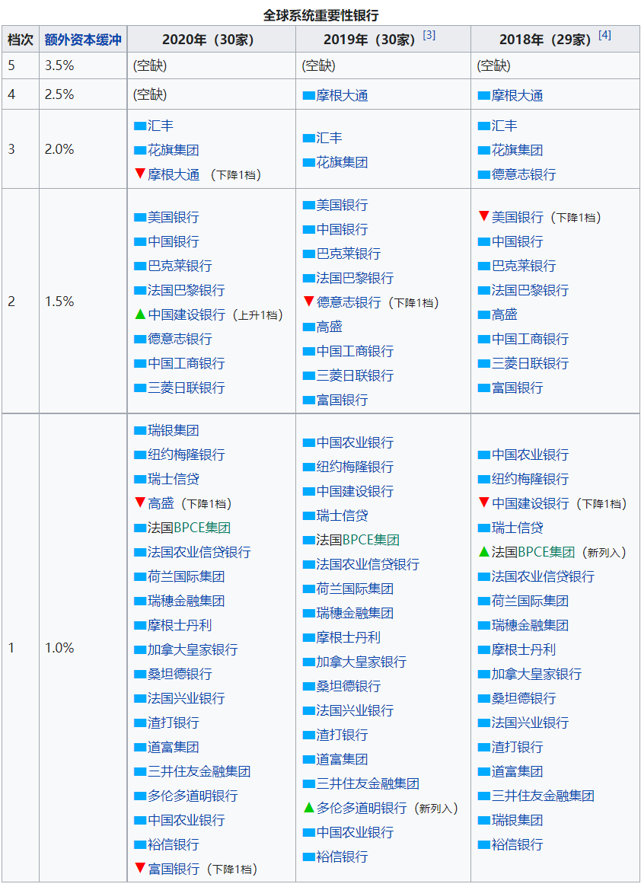
行业基本情况——高杠杆
“全球系统性重要银行”
更严格的资本要求（我国四大行入选，交行候选）
压制我国国有大行估值的最大原因

Slide 10
行业基本情况——高杠杆
资本充足率=资本/风险加权资产
风险加权资产是在不断变多的
银行必须要不断补充资本
无法实现内生性增长的银行
再融资（定增、配股、可转债）
价值毁灭

Slide 11
行业基本情况
高杠杆
高风险
周期性

Slide 12
行业基本情况——高风险
银行的经营模式：
银行在识别资产风险的基础上给资产进行风险对价（贷款利率）
然后将刚性负债配置到风险资产上来赚取风险的风险对价。
银行所面临的风险：
信用风险： 借款者违约的风险
流动性风险：商业银行虽然有清偿能力，但无法及时获得充足资金或者无法以合理成本及时获得充足资金以应对资产增长或支付到期债务的风险（期限错配的负面效应）
银行的期限错配：资金来源短期化，资金使用长期化。

Slide 13
行业基本情况
高杠杆
高风险
周期性

Slide 14
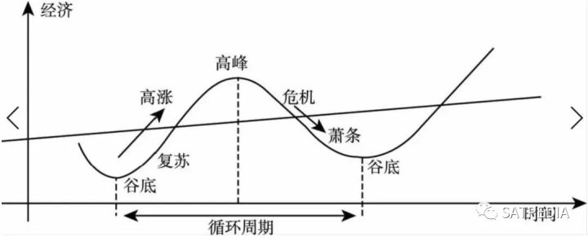
行业基本情况——周期性
内因：
银行的信贷投放具有顺周期倾向。在经济周期内，企业情绪相对乐观，风险承受意愿较强，市场上对贷款的需求扩张。
银行的信用风险具有顺周期倾向。在经济景气周期内，企业的信贷质量好，银行的不良率低。
银行的抵押品价格具有顺周期倾向。经济的繁荣与否直接决定资产价格的水准。
外因：
监管因素：“核心资本充足率”指标在一定程度上加剧了银行的顺周期倾向。在经济衰退期，银行的净利润甚至为负，银行内生性资本补充能力下降。
宏观经济是有周期的

Slide 15
目录
公司基本情况
行业基本情况
招商银行营收分析
招商银行资产质量分析
招商银行负债分析
招商银行综合分析
招商银行所面临的挑战与其未来
招商银行的估值

Slide 16

招商银行营收分析
横向对比：

Slide 17

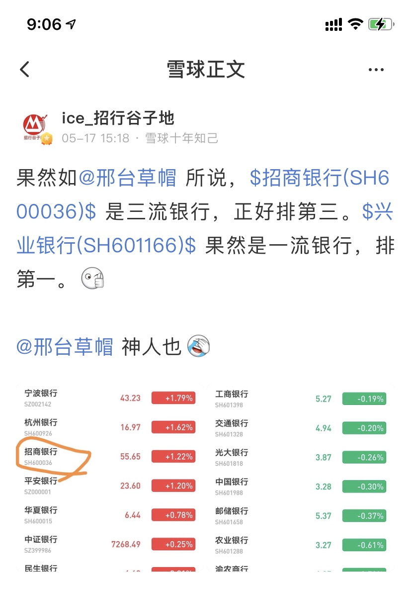
招商银行营收分析

Slide 18
招商银行营收分析
招商银行的营业收入是逐年上升的，CAGR为13.07%
兴业银行的营业收入在2017年出现了负增长，CAGR为14.54%
近十年来招商银行的净息差整体呈下行趋势，但仍始终高于兴业银行
净息差整体下降的主要因素：我认为是我国经济的减速换挡

Slide 19
招商银行营收分析——生息资产分析
从图中可以看出，虽然招商银行的净息差要始终高于兴业银行，但近8年来兴业银行的生息资产收益率竟然始终高中招商银行。
从两家银行的生息资产结构图中可以看出两家银行在资产配置上的不同策略：
招商银行的贷款占比逐年走高，而投资占比只有20%左右。
兴业银行的贷款占比同样逐年走高，但投资占比虽然逐年走低，但明显高于招商银行，似乎是其资产配置发生了战略性的变化。

Slide 20
招商银行营收分析——单项收益率分析
两家银行主要的资产贷款以及投资的收益率走势大致相同，兴业银行19年贷款收益率的大幅飙升是因为其在当年将分期手续费重新计入利息收入所导致的。
兴业银行收益率的波动性似乎更强，投资收益率始终高于招商银行。
银行有使用高收益覆盖高风险的可能性，所以需要结合资产收益率以及资产质量去判断其资产配置的好坏。

Slide 21
招商银行营收分析——贷款结构分析
贷款结构分析：
招商银行的零售贷款占比更高，而兴业银行的对公贷款占比更高。
两家银行近五年来零售贷款占比均小幅走高，对公贷款占比均小幅下降。

Slide 22
招商银行营收分析——贷款收益率分析
贷款收益率分析：
零售贷款：前面提到过兴业银行2019年零售贷款收益率的飙升是将分期手续费重新计入了利息收入。所以两家银行的零售贷款收益率走势大致相同，但我们需要注意兴业银行的收益率在2020年放水的大背景下出现了逆势上涨。
对公贷款：两家银行的收益率走势大致相同，兴业银行的对公贷款收益率始终高出一筹。
我们可以发现零售贷款的收益率远高于对公贷款。而且零售贷款的风险还要更低，主要因为
我国的信用体制日渐完善
我国没有个人破产保护制度
其缺点主要是
单笔金额较小导致的尽调成本高
需要庞大的客户基础

Slide 23
目录
公司基本情况
行业基本情况
招商银行营收分析
招商银行资产质量分析
招商银行负债分析
招商银行综合分析
招商银行所面临的挑战与其未来
招商银行的估值

Slide 24
招商银行资产质量分析
不能单独使用资产收益率的高低去评估银行资产配置的能力，只有结合资产质量才能更综合更准确地判断银行风险定价的能力

Slide 25
招商银行资产质量分析——不良率分析
不良率分析
近五年两家银行的不良率均在逐年下降，招商银行下降的更为明显，似乎资产质量更好一些。
不良贷款余额实际上是经过核销、催收等手段修饰过的余额，并不是一个原生态的数据，不能单独用其去评估一家银行资产质量的好坏。

Slide 26
招商银行资产质量分析——单项不良率分析
对公贷款：招商银行的对公贷款不良率连年下降，跟其总不良率走势一致；兴业银行的不良率波动性非常大，在2020年目前和招商银行的不良率相当，似乎对公贷款资产质量得到了改善。
零售贷款：两家银行的零售贷款不良率走势大致相同，不过兴业银行在的零售不良率在2019年左右出现幅度不小的逆势上涨，且2020年的不良率大幅飙升。再结合前面发现的兴业银行2020年零售收益率的逆势上涨，可以初步断定兴业银行在2020年似乎采用了高收益覆盖高风险的战略放松了零售资产质量。
可以看到，零售贷款的不良率确实远远低于对公贷款，这也验证了前面的论述。

Slide 27
招商银行资产质量分析——零售不良率分析
可以看到零售贷款中的主要两部分，个人住房贷款以及信用卡贷款，兴业银行的不良率在2020年都出现了明显的攀升。我们基本可以断定兴业银行在2020年对按揭以及信用卡两块业务均实施了客户下沉，为了追求收益而放松客户资质的把控。

Slide 28
招商银行资产质量分析——特殊不良率分析
广义不良率=不良率+关注类贷款占比
因为银行在没有足够利润去核销不良贷款的情况下，为了美化报表可能将一些有问题的贷款暂时放到关注类贷款里，所以广义不良率可以进一步评估银行的资产质量。
可以看到，两家银行的广义不良率均连年下降，但招商银行的广义不良率始终低于兴业银行，并且差距似乎在拉大。
新生成不良贷款是指银行在报告期内新生成了多少不良贷款，是没有经过核销等手段修饰过的原生数据。
不过，除了招商银行等极少数银行，其他银行都没有主动披露此数据，只能通过计算不良贷款余额的增量与核销不良的合得到新生成不良贷款的下界。
可以看到，兴业银行新生成不良率的下界都高于招商银行。至此，我们基本可以断定，招商银行的资产质量确实要好于兴业银行。

Slide 29
招商银行资产质量分析——风险抵补能力分析
风险抵补能力分析
从图中可以看出，不论是拨备覆盖率还是拨备比，招商银行都远好于兴业银行。
前面有提到过不良贷款余额是一个可以调节的值，所以实际上拨备覆盖率也是可以调节的。而拨备比此指标则没有考虑不同资产的不同风险。
风险资产减值准备率=资产减值准备/风险资产
招商银行的风险资产减值准备率高出兴业银行一倍。综上，招商银行的风险抵补能力远远强于兴业银行。

Slide 30
目录
公司基本情况
行业基本情况
招商银行营收分析
招商银行资产质量分析
招商银行负债分析
招商银行综合分析
招商银行所面临的挑战与其未来
招商银行的估值

Slide 31
招商银行负债分析——计息负债成本分析
近八年来两家银行的计息负债成本率均呈下降趋势，走势也大致相同。不过招商银行的负债成本要远远低于兴业银行。
计息负债成本率的走势和生息资产 收益率大致相同，我认为同样是我国经济减速换挡所导致的。

Slide 32
招商银行负债分析——计息负债结构分析
计息负债结构分析
招商银行的存款占据了约3/4的负债，二期还呈连年上升的趋势，利率较高的应付债券以及向央行借款几乎没有，同业负债也只有10+%的份额。
兴业银行的存款只占到了一半的份额，除却向央行借款份额较小，高成本的同业负债和应付债券份额远远高于招商银行。
招商银行计息负债规模增速CAGR为7.25%，兴业银行的规模增速为5.60%。在规模增速较低的情况下，兴业银行竟然仍然有着大量高成本负债，这无疑是揽储能力不足的体现。大量的应付债券以及同业负债都是兴业银行为了扩张负债规模而不得已去吸收的高成本负债。

Slide 33
招商银行负债分析——单项成本分析
负债成本分析
两家银行的应付债券负债成本大致相当，而招商银行的同业负债成本远低于兴业银行，这也进一步验证了兴业银行为了扩张资产规模使用了很多的主动性同业负债。
近几年来两家银行的同业负债成本率均呈下降的趋势。但是，同业负债的利率是和流动性高度相关的，我们需要去衡量近年来的流动性泛滥是否可持续。
兴业银行在存款量远远不足的情况下，存款成本也远高于招商银行。

Slide 34
招商银行负债分析——存款结构分析
存款结构分析
两家银行的对公存款都占比更高，招商银行的零售占比要高于兴业银行。
两家银行的零售存款占比似乎在呈缓慢上行的趋势。

Slide 35
招商银行负债分析——存款成本分析
存款成本分析
不论是对公存款还是零售存款，招商银行的成本率均始终低于兴业银行，且零售存款的成本率差值很大。
招商银行零售存款的成本率远低于对公存款，兴业银行两者差距不大。

Slide 36
招商银行负债分析——存款结构分析
存款结构分析
招商银行存款的成本优势主要得益于其活期占比高。
招商银行无论是对公存款还是零售存款，活期的占比都大于一半，且远高于兴业银行。

Slide 37
招商银行负债分析——存款成本分析
除了招商银行的零售定期成本远低于兴业银行，两家银行在其他存款业务上的成本相差不大

Slide 38
目录
公司基本情况
行业基本情况
招商银行营收分析
招商银行资产质量分析
招商银行负债分析
招商银行综合分析
招商银行所面临的挑战与其未来
招商银行的估值

Slide 39
招商银行综合分析——资本充足率分析
资本充足率分析
不论是核心一级资本充足率，一级资本充足率，还是资本充足率，招商银行都遥遥领先兴业银行。说明招商银行以自有资本吸收损失的能力更强，有更强抗风险能力。

Slide 40
招商银行综合分析——每股收益分析
每股收益分析
面对监管的压力，大部分银行无法实现内生性增长，不得不向市场再融资，通过定增、配股、发行可转债等一系列手段补充资本。但是，这却稀释了原有股东的股权，侵害了其利益。所以，对于银行股而言，投资者更应该去关注每股收益的变化。
从图中可以看到，招商银行的每股收益呈平稳上升的趋势。招商银行的每股收益也以9.53%的CAGR远远超过了兴业银行3.00%的CAGR，说明其给股东带来了更好的回报。

Slide 41
招商银行综合分析——风险资产盈利能力分析
风险资产真实盈利能力分析
我们尝试去统计一家银行在配置单位风险资产所需要的成本，所能带来的收益，发生违约所导致的信用减值损失，以及所需的业务管理费去综合评估一家银行单位风险资产的真实盈利能力。
风险资产税前有效收益率=（净利息收入+其他非息收入-信用减值损失-业务及管理费）/风险资产
可以看到招商银行在此指标上更为优秀，但显然其与表现更差的兴业银行在税后的利润都无法填补风险资产增长所需的资本金缺口。
手续费收入依靠其不消耗资本金的特点，成为了当前以及未来银行内生性增长的重中之重。

Slide 42
目录
公司基本情况
行业基本情况
招商银行营收分析
招商银行资产质量分析
招商银行负债分析
招商银行综合分析
招商银行所面临的挑战
招商银行的估值

Slide 43

招商银行所面临的挑战——行业性挑战
行业挑战
我国宏观经济的“减速降档”
金融市场化的“金融脱媒”
利率市场化下的期限错配风险变大
互联网金融的冲击

Slide 44

招商银行所面临的挑战——个性化挑战
个性化挑战
信用卡品牌老化
理财业务能否抵挡住蚂蚁金服、东方财富等代销渠道的侵蚀
资产配置不平衡

Slide 45
目录
公司基本情况
行业基本情况
招商银行营收分析
招商银行资产质量分析
招商银行负债分析
招商银行综合分析
招商银行所面临的挑战
招商银行的估值

Slide 46
招商银行的估值
估值是一门艺术
招商银行的风险加权资产CAGR约为8%，假设保持此增速，2021年招商银行风险加权资产约为53648.19 亿元。
假设维持进3年1%左右的风险资产税前有效收益率，则其2021年风险资产税前有效收益约为536.48亿。
招商银行的 手续费CAGR约为5.5%，假设保持此增速，2021年招商银行手续费净收入约为838.45亿元。
税率取20%，则2021年招商银行总净利润约为1100亿元。
假设2021年招商银行核心一级资本充足率为12.5%，则实际可分红利润为600亿元。
鉴于计算出来的实际可分红利润确定性较强（只要招商银行能维持住其手续费收入的稳定增长），拍脑袋给30倍，约为18000亿市值，对应股价71.4元（当前股价56.3元）
上述推断纯属自娱自乐，不构成任何投资建议！！！

Slide 47
THANKS

